Slide 1
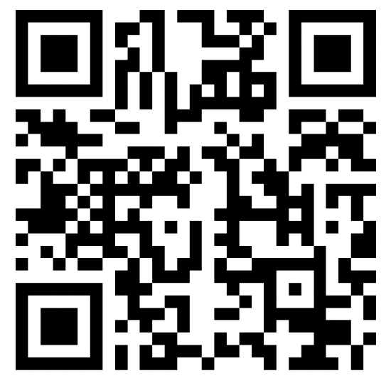




CPI JESI - RECRUITING DAY
MAGAZZINIERE
20 GIUGNO 2024
EVENTO
Promozione di vacancy di aziende del territorio al fine del reclutamento di magazzinieri qualificati o a primo Impiego e promozione di corsi formativi “Progetto GOL”
RISERVA IL TUO POSTO
DAL 03.06.2024 al 17.06.2024 entra nel QRCode e iscriviti
Contattaci per telefono ai numeri sotto indicate
o inviaci un’email
*
*
PORTA CON TE IL C.V.
*
Aggiornato e in lingua italiana
CONTENUTO
1
2
3
Alle ore 10.00 presso aula magna del Cpi incontro
Presentazione delle offerte e del Progetto Gol Formazione
Colloqui indiduali di approfondimento
CONTATTACI PER INFORMAZIONI
CENTRO IMPIEGO JESI servizio IDO
Tel. 07312203.08/.09 orario ufficio
Viale del Lavoro n. 32 – JESI
Centroimpiegojesi.ido@regione.marche.it
Notes:
Modificare informazioni in basso al centro: nome CPI, numero di telefono, orari del centralino, indirizzo, indirizzo email.

